Slide 1
主机（Master）
从机
（Slave）
ID=1
从机
（Slave）
ID=2
从机
（Slave）
ID=3
从机
（Slave）
ID=4
A
B
两线制RS485总线

Slide 2
初始结构 | 地址码 | 功能码 | 数据区 | 错误校验 | 结束结构
≥4字节时间 | 1字节 | 1字节 | N字节 | 16位CRC码 | ≥4字节时间
主机问询帧
地址码 | 功能码 | 寄存器起始地址 | 寄存器长度 | CRC校验码低位 | CRC校验码高位
1字节 | 1字节 | 2字节 | 2字节 | 1字节 | 1字节
从机应答帧
地址码 | 功能码 | 有效字节数 | 数据1区 | 数据2区 | 数据N区 | 校验码
1字节 | 1字节 | 1字节 | 2字节 | 2字节 | 2字节 | 2字节

Slide 3
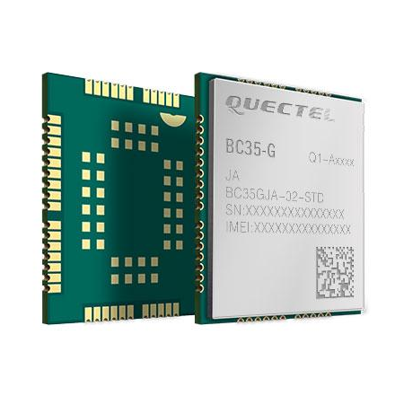
联接管理系统
主程序
CoAP
IoTDA
接入服务器
HTTP
DIS
数据流管道
HTTP
终端设备

